Slide 1

འཕྲོད་བསྟེན་ཡག་པོ་ཡོང་ཆེད་ཟས་ཡག་པོ་མཆོད
Notes:
སྤྱན་བསྟར་ཡིག་ཆ་འདིས་གཤམ་གསལ་དོན་གནད་ཁག་བསྟན་གྱི་རེད།
ཟས་ཀྱི་རིགས་གང་ཞིག་བཟས་ན་ཡག་ཤོས་ཡིན་ནམ།
བདེ་ཐང་ཡོང་ཆེད་ཟས་རིགས་དེ་ཚོ་ག་ཚོད་ཙམ་གྱི་མང་པོ་བཟའ་དགོས་སམ།
བདེ་ཐང་ལ་ཕན་ངེས་ཀྱི་སློབ་ཕྲུག་གི་ཉིན་གུང་ཁ་ལག་གང་འདྲ་དགོས་པ།

Slide 2
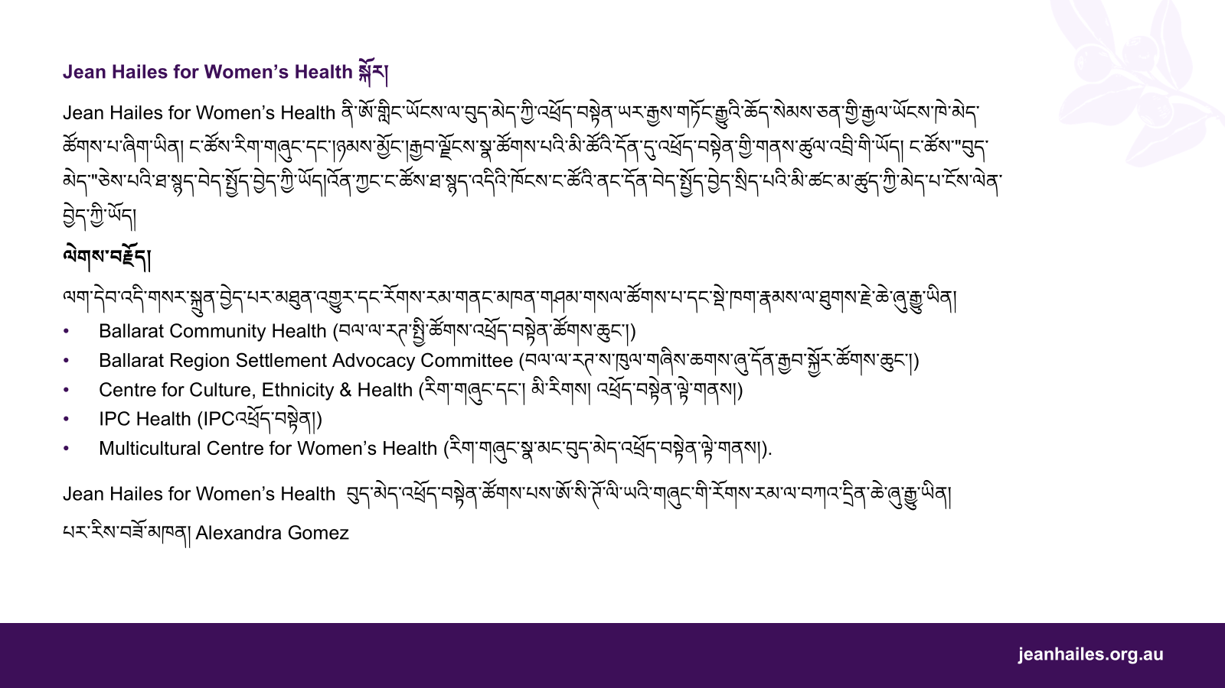

Slide 3
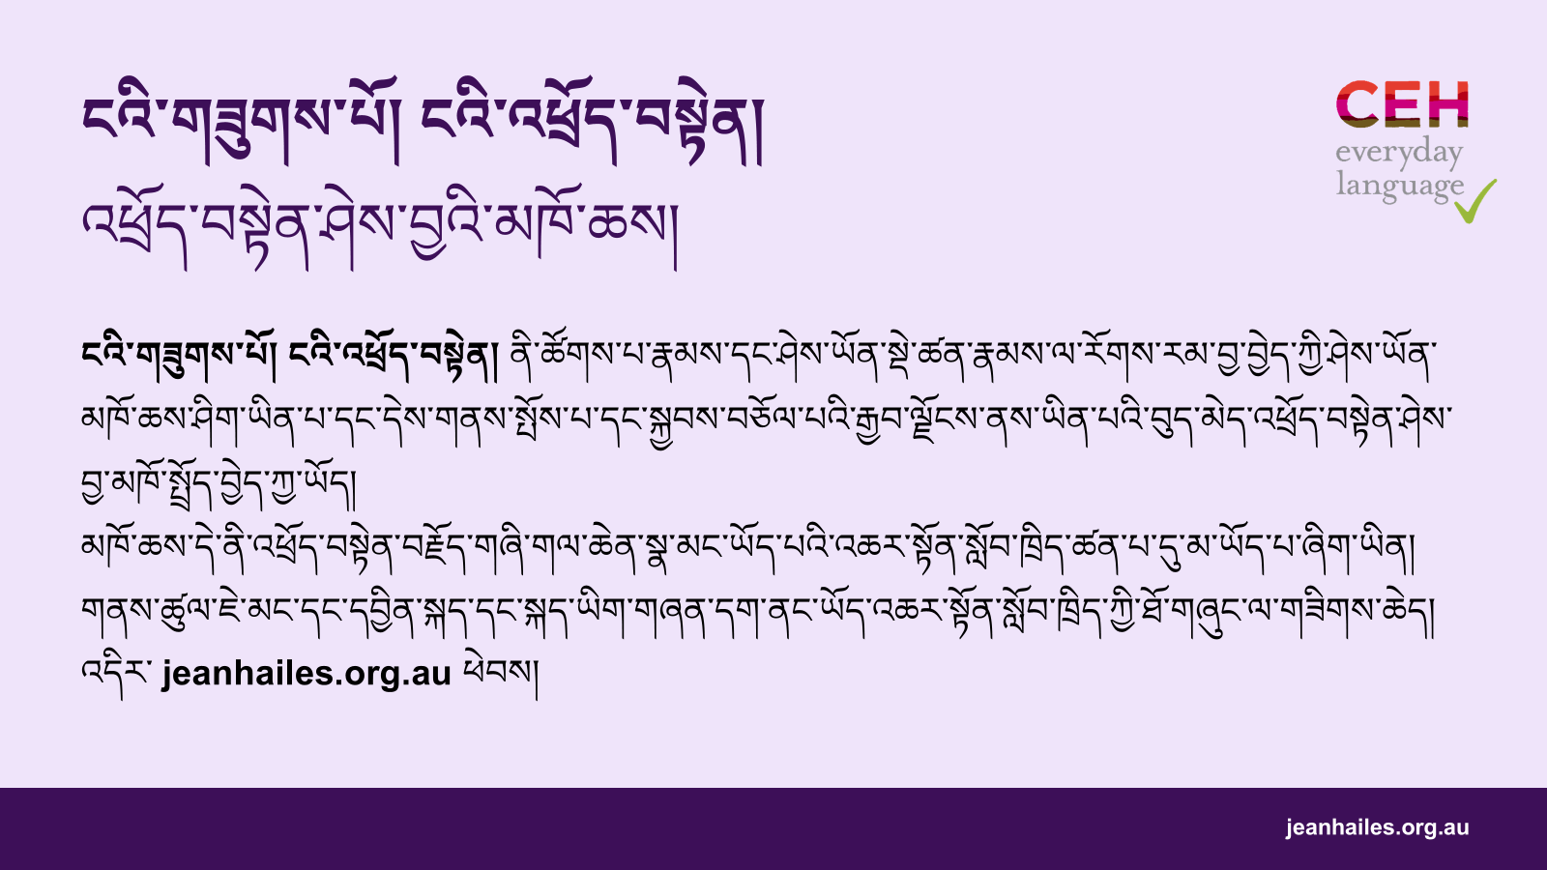
My body. My health.
A health education toolkit

Slide 4
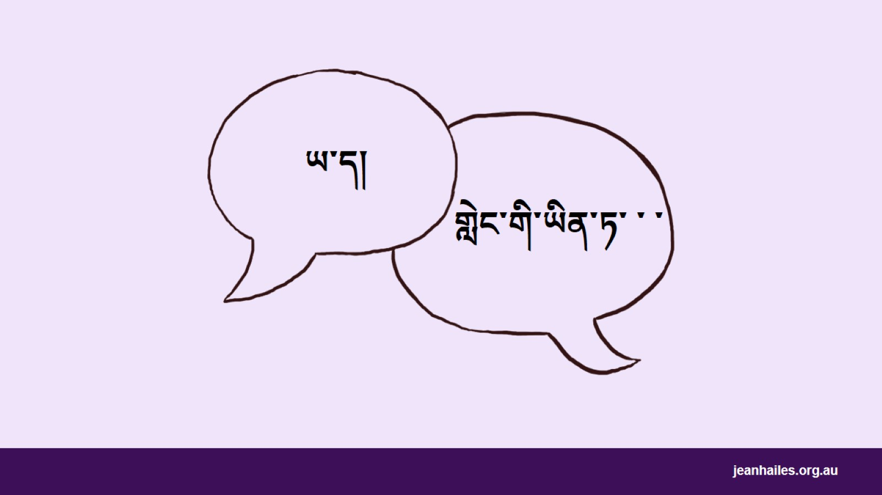
ཡ་ད།
Notes:
ཟབ་སྦྱོང་འདི། ཐོག་མར་ང་ཚོའི་འཚོ་བའི་ཐད་ཟས་རིགས་ཀྱི་བྱེད་ལས་ག་རེ་ཡིན་མིན་སྐོར་ལ་ཚོགས་ཆུང་བགོས་ཏེ་བགྲོ་གླེང་བྱེད་པ་ནས་འགོ་ཚུགས།
བསམ་གཞིགས་བྱ་དགོས་པའི་དྲི་བ་ཁག་གཤམ་གསལ།*:
ང་ཚོའི་འཚོ་བའི་ཐད་ཟས་རིགས་ཀྱི་བྱེད་ལས་ག་རེ་ཡིན་ནམ།
རང་ཁྱིམ་དུ་ཁ་ལག་གི་ཐད་ལ་འགན་འཁྲི་འཁུར་མཁན་སུ་ཡིན་ནམ།
ཁྱེད་ཀྱིས་བཟའ་རྒྱུའི་ཁ་ལག་འདེམས་སྒྲུག་གི་འགན་འཁུར་མཁན་དེ་སུ་ཡིན་ནམ།
ཁ་ལག་ཡག་པོ་ཟོ་ཞེས་པའི་གོ་དོན་ག་རེ་ཡིན་ནམ།
ཟས་ཀྱི་རིགས་ཡག་པོ་ཟེར་བ་དེ་ག་རེ་རེད།
ཁྱེད་རང་གི་ཉིན་རེའི་ཟས་རིགས་ནང་། འཕྲོད་བསྟེན་ལ་ཕན་པའི་ཟས་རིགས་གང་དང་གང་ཡིན་ནམ།
རང་གིས་ག་རེ་བཟས་པ་དེས། སོ་སོའི་མྱོང་ཚོར་ལ་འགྱུར་བ་གཏོང་ཐུབ་ཀྱི་རེད་དྲན་གྱི་འདུག་གམ།
*མཐུན་སྦྱོར་བས་ཐུགས་སྣང་དགོས་པ། གོང་གསལ་དྲི་བ་རྣམས་བགྲོ་གླེང་ཐུང་ཐུང་ཞིག་འགོ་འཛུགས་ཀྱི་ཆེད་དུ། དཔེ་མཚོན་དུ་བཀོད་པ་ཙམ་ཡིན་པས། དེ་དག་ལས་ཁ་ཤས་ཤིག་བདམས་གནང་།

Slide 5
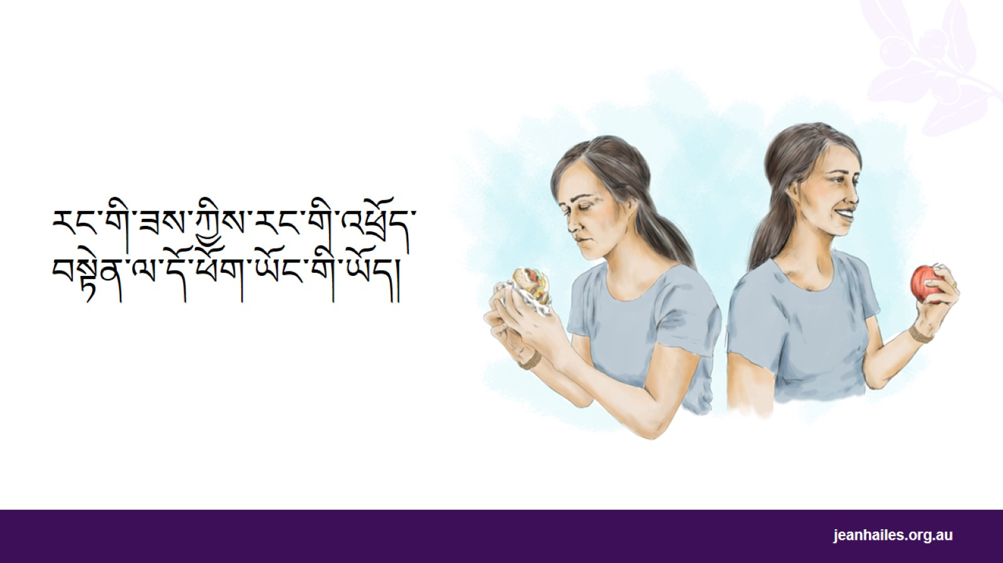
Notes:
ཟས་ཀྱིས་འཕྲོད་བསྟེན་ལ་དོ་ཕོག་ཇི་ལྟར་ཡོང་གི་ཡོད་དམ།
ཁྱེད་ཀྱི་ཟས་ཀྱིས་གཤམ་གསལ་ལ་དོ་ཕོག་ཡོང་གི་རེད།
ཁྱེད་ཀྱི་ལུས་ཁམས་ཏེ། གཟུགས་པོའི་བདེ་ཐང་།
ཁྱེད་ལ་ནུས་ཤུགས་ཇི་ཙམ་ལྡན་མིན།
ཁྱེད་ཀྱི་སེམས་ཁམས་ཏེ། བདེ་བའི་ཚོར་བ་ཇི་ཙམ་མྱོང་བ།
འཕྲོད་བསྟེན་དང་མཐུན་པའི་ཟས་རིགས་ཀྱིས། ཁྱེད་དང་ནང་མིའི་ཚོར་བ་ཇེ་བཟང་དུ་གཏོང་ཐུབ་པས། དེས་ཁྱེད་དང་ཁྱེད་ཀྱི་ནང་མིའི་བདེ་སྐྱིད་ཀྱི་འཚོ་བ་སྔར་ལྷག་ཡོང་རྒྱུར་ཕན་ངེས།

Slide 6
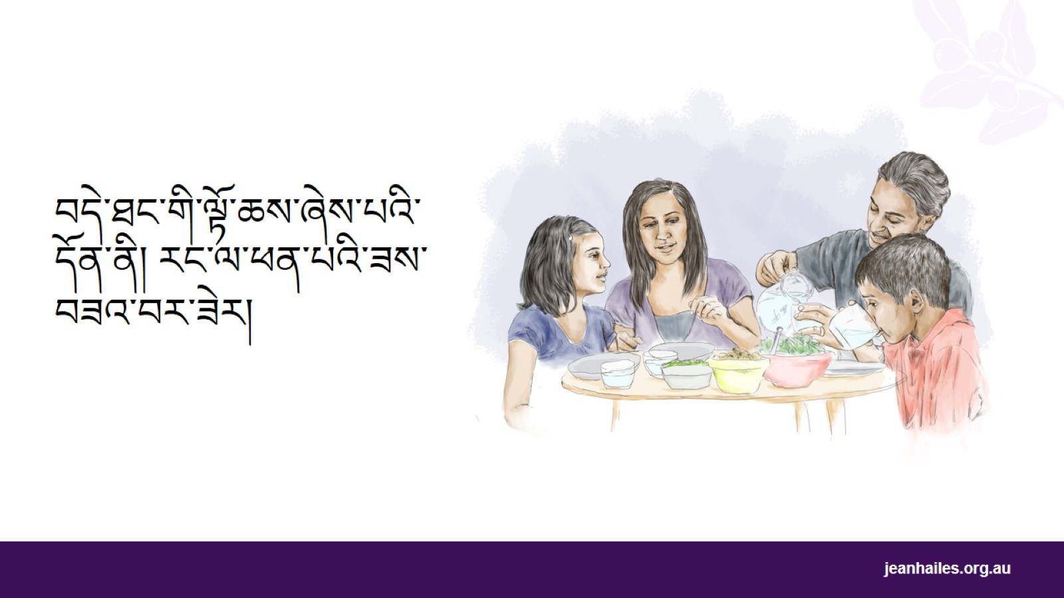
Notes:
ལྟོ་ཆས་ཟེར་ན་ག་རེ་རེད།
རང་གི་ལྟོ་ཆས་ནི། ཉིན་ལྟར་བཟའ་བའི་ཟས་རིགས་ལ་ཟེར་བ་རེད།
བདེ་ཐང་གི་ལྟོ་ཆས་ཟེར་ན་ག་རེ་རེད།
བདེ་ཐང་གི་ལྟོ་ཆས་ཞེས་པའི་དོན་ནི། ཟས་ཀྱི་རིགས་ཡང་དག་པ་དང་མང་ཉུང་རན་པར་བཟའ་བ་ལ་ཟེར། བདེ་ཐང་གི་ལྟོ་ཆས་ཀྱིས་ཁྱེད་ཀྱི་གཟུགས་པོ་དང་། འཕྲོད་བསྟེན། འཚོ་བ་བཅས་ལ་ཕན་གྱི་ཡོད།
ཉིན་ལྟར་གཤམ་གསལ་ལྟར་གནང་།
ཟས་རིགས་འདྲ་མིན་མཉམ་བསྲེས་ཀྱིས་ཟོ། འདི་ནི་ཀླད་པ་དང་སྙིང་། ཕོ་བ་བཅས་ཀྱི་འཕྲོད་བསྟེན་ལ་གལ་ཆེན་པོ་ཡིན།
ལྟོ་དུས་འཆར་ཅན་ལྟར་ཟོ།
ཤིང་འབྲས་དང་། ཚལ་རིགས། འབྲུ་རིགས་སྣ་མང་དང་། འབྲས་སྨུག་པོ་ལྟ་བུའི་ཕྱི་པགས་ཡོད་པའི་འབྲུ་རིགས་བཅས་ཟོ།
བྱེ་མ་ཀ་ར་དང་། ཚྭ། གནོད་ཅན་ཞག་ཚི་*བཅས་མང་མི་རུང་།
གཤེར་ཁུའི་རིགས་མང་ཙམ་འཐུངས། དེ་ཡང་ཉིན་རེར་ཆུས་གཙོ་བོ་བྱས་པའི་གཤེར་ཁུ་ལི་ཊར་ ༢ སམ། ཕོར་པ་ ༨ ཙམ་འཐུང་རྒྱུ་དམིགས་འབེན་དུ་འཇོག་དགོས།
*མཐུན་སྦྱོར་བས་ཐུགས་སྣང་། ཞག་ཚིའི་ནང་ཕན་པ་ཅན་དང་། གནོད་པ་ཅན་གཉིས་ཡོད་པས། གནོད་པ་ཅན་གང་ཉུང་བསྟེན་ཐབས་བྱ་དགོས།
ཞག་ཚི་གནོད་པ་ཅན་གྱི་དཔེ་མཚོན་ནི། སྙིགས་ཟས་(junk food)དང་། ལས་སྣོན་བྱས་པའི་ཟས།(processed foods) བརྔོས་སྲེག་བཏང་བ། ཁ་ཏོག སྤྲི་གོར། བྱེ་རིལ། ཟས་བརྔོས་མ། མགྱོགས་ཟས། རྩི་ཤིང་གི་སྣུམ། (ཤིང་ཏ་ལའི་སྣུམ།) སེམས་ཅན་ལས་བྱུང་བའི་ཞག་ཚི་དཔེར་ན། མར་དང་། སྤྲི། ཞུན་མར། ཚིལ་ཅན་གྱི་ཤ ཕྱུར་བ་ལྟ་བུའོ།། ཡིན་ན་ཡང་། ཉུང་ཉུང་བཟས་ན་ཕྱུར་བ་ནི་འཕྲོད་བསྟེན་ལ་ཕན་པའི་ཟས་ཀྱི་ཁོངས་གཏོགས་རེད། དཔེར་ན། ཉིན་རེར་ཙག་སྒྲའི་སྒམ་ཆུང་གི་ཆེ་ཆུང་དང་མཉམ་པའི་ཕྱུར་བ་མཁྲེགས་རིགས་བཟའ་བ་ལྟ་བུ།
ཞག་ཚི་ཕན་པ་ཅན་གྱི་དཔེ་མཚོན་ནི་ ཤིང་ཨོ་ལིབ་ཀྱི་སྣུམ་དང་། ཤིང་འབྲས་ཨ་བ་ཁ་དྲོ། ཚི་གུའི་ནང་སྙིང་གི་སྣུམ། པད་ཁའི་སྣུམ། བ་དམ་གྱི་སྣུམ་། ཤིང་འབྲས་མ་དའི་སྣུམ་དང་། གོང་གསལ་གྱི་སྣུམ་རིགས་ལྡན་པའི་ཤིང་མར་(margarines)ཁག

Slide 7

Notes:
ཟས་རིགས་ཀྱི་སྡེ་ཚན་ ༥ རྣམས་གང་དང་གང་ཡིན་ནམ།*
ཟས་རིགས་ཀྱི་སྡེ་ཚན་ ༥ ནི་གཤམ་གསལ།
འབྲུ་རིགས། དཔེར་ན། གྲོ་དང་། ཡུག་པོ། འབྲས། ཨ་ཤོམ། འབྲུ་ཁིན་ཝ་(quinoa)དང་། འབྲུ་ནག་རའེ་(rye)ལྟ་བུ་རྣམས་ཡིན།
ཚལ་རིགས།
ཤིང་འབྲས་ཀྱི་རིགས།
ཤ་དང་སྤྲི་དཀར་གྱི་རིགས་གཞན། དཔེར་ན། སྒོ་ང་དང་། སྲན་ཐུད།་ཏའོ་ཕུ། ཚི་གུའི་ནང་སྙིང་། སོན། སྲན་མ་དང་སྲན་ཆུང་རྡལ་གྱི་རིགས། སྲན་ལེབ་ཀྱི་རིགས།
དཀར་ཆུའི་རིགས། དཔེར་ན་འོ་མ་དང་། ཞོ། ཕྱུར་བ། དཀར་ཆུའི་དོད་ཚབ་ཐོན་རྫས་ཁག
ཉིན་ལྟར་ཟས་རིགས་ག་རེ་བཟའ་དགོས་སམ།
ཉིན་ལྟར་ཟས་རིགས་ཀྱི་སྡེ་ཚན་ལྔ་ཀའི་ཁོངས་ནས་བཟའ་དགོས། དེ་ལྟར་བྱས་ན་ཁྱེད་རང་བདེ་ཐང་དུ་གནས་པར་ཕན་གྱི་རེད།
སྡེ་ཚན་ལྔ་ཀའི་ཁོངས་ནས་ཟས་རིགས་མཉམ་བསྲེས་བྱས་ཐོག ཨོ་ལིབ་སྣུམ་མམ། པད་ཀའི་སྣུམ། བ་དམ་གྱི་སྣུམ་ལྟ་བུའི་འཕྲོད་བསྟེན་ལ་ཕན་པའི་སྣུམ་རིགས་སྤྱད་ན་དགོས་པ།་ལེགས།
* ཟབ་སྦྱོང་མཐུན་སྦྱོར་བས་ཐུགས་སྣང་།: ཨོ་སི་ཊོ་ལི་ཡའི་འཕྲོད་བསྟེན་ཟས་རིགས་ལམ་སྟོན་གྱིས། ཟས་རིགས་ཀྱི་སྡེ་ཚན་ལྔའི་སྐོར་ལ་ལམ་སྟོན་མཁོ་སྤྲོད་གནང་ཡོད་པ་རེད།
དཔེ་རིས་འདིས་བསྟན་པ་ནི་ཉིན་རེར་བཟའ་དགོས་པའི་ཟས་རིགས་སྡེ་ཚན་ཁག་ལྔའི་བསྡུར་ཚད་ལས། གྲངས་ཚད་མ་རེད།

Slide 8
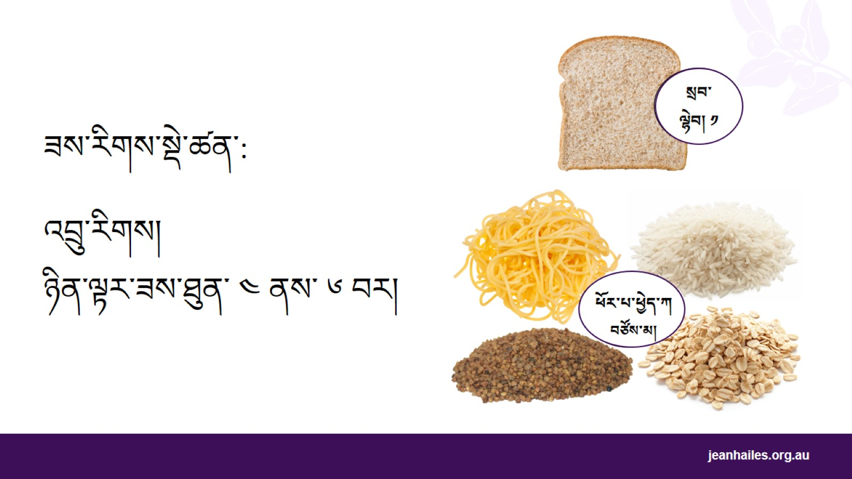
Notes:
འབྲུ་རིགས་ཟེར་ན་ག་རེ་རེད།
སྡེ་ཚན་འདིའི་ཟས་རིགས་ནི། འབྲས་དང་ཨ་ཤོམ། འབྲུ་ཁིན་ཝ། འབྲུ་ནག་རའེ་(rye) གྲོ་སེ་མོ་ལི་ན་(semolina) བྲ་བོ། ཡུག་པོ། ཁྲེ་རྒོད་(sorghum)ལྟ་བུའི་འབྲུ་རིགས་སྣ་མང་ལས་བྱུང་། འབྲུ་རིགས་དེ་དག་རྒྱུན་དུ་ཕྱེ་མར་བཏགས་ཏེ། བག་ལེབ་དང་། ཐུག་པ། ཐུག་རིགས་པ་སེ་ཊ་(pasta)ལྟ་བུ་བཟོ་བ་རེད།
འབྲུ་ཧྲིལ་པོ་སྟེ། དཔེར་ན། འབྲུ་རིགས་སྣ་མང་གིས་བཟོས་པའི་བག་ལེབ་དང་། འབྲས་སྨུག་པོ། ཡུག་པོའི་གྲོ་ལེབ་རྣམས་བདམས་ན་རྩེ་ཕུད་རེད།
ཉིན་ལྟར་འབྲུ་རིགས་མང་ཉུང་ག་ཚོད་བཟའ་དགོས་སམ།
ཉིན་ལྟར་འབྲུ་རིགས་ཟས་ཐུན་༦བཟའ་དགོས། གལ་སྲིད་རང་ལོ་ ༥༠ ཡན་ཡིན་ན་ཟས་ཐུན་༤ལས་བཟའ་མི་དགོས།
འབྲུ་རིགས་ཟས་ཐུན་ ༡ གི་མང་ཉུང་ག་ཚོད་ཡིན་ནམ།
འདིར་འབྲུ་རིགས་ཟས་ཐུན་ ༡ གི་དཔེ་མཚོན་ ༥ ཡོད:
བག་ལེབ་སྲབ་ལྷེབ་ ༡
འབྲུ་བཟོས་བསྟན་ཞིམ་སྐམ་པོ་༣
འབྲས་དང་། པ་སེ་ཊ། ཐུག་པ། ནས། བྲ་བོ། ཨ་ཤོམ། གྲོ་སེ་མོ་ལི་ན། ཕོ་ལེན་ཊ་(polenta)། བྷུལ་ཀུར་(bulgur) འབྲུ་ཁིན་ཝ་ལ་སོགས་པ་བཙོས་མ་ཕོར་པ་ཕྱེད་ཀ*
འབྲས་ཐུག་ལྟ་བུ་ཕོར་པ་ཕྱེད་ཀ
མུ་ས་ལི་(muesli) ཕོར་པ་གང་གི་བཞི་ཆ་གཅིག
*མཐུན་སྦྱོར་བས་ཐུགས་སྣང་དགོས་པ། ནམ་རྒྱུན་ཇ་སོགས་འཐུང་ཆས་ལ་བཀོལ་བའི་ཕོར་པ་ལས། འཇལ་ཆས་ཕོར་པའི་(250ml)ཆེ་ཚད་མི་འདྲ་བ་ཡོད་སྲིད་པ་འགྲེལ་བཤད་གནང་།

Slide 9

Notes:
ཚལ་རིགས་གལ་ཆེན་པོ་ཡིན་དགོས་དོན་ག་རེ་རེད།
ཚལ་རིགས་ནས་ཁྱེད་ཀྱི་གཟུགས་པོར་ཟས་བཅུད་དང་གཏེར་རྫས་ཐོབ་ཀྱི་ཡོད། ཚལ་རིགས་ཀྱིས་ཁྱེད་ཀྱི་གཟུགས་པོའི་བྱེད་ལས་ཡག་པོ་ཡོང་བར་ཕན་གྱི་རེད། ཁྱེད་ཀྱིས་ཚལ་རིགས་མ་བཟས་ན། ཁྱེད་ཀྱི་གཟུགས་པོས་ལས་ཀ་ཡག་པོ་བྱེད་ཐུབ་ཀྱི་མ་རེད།
འཇའ་ཚོན་ལྟ་བུའི་ཁ་དོག་འདྲ་མིན་གྱི་ཚལ་རིགས་བཟའ་དགོས། དེ་དག་ཚང་མར་ཁྱེད་ཀྱི་གཟུགས་པོར་ཕན་ངེས་ཀྱི་འཚོ་བཅུད་དང་གཏེར་རྫས་མི་འདྲ་བ་ལྡན་ཡོད་པ་རེད།
ཉིན་ལྟར་ཚལ་རིགས་ག་ཚོད་བཟའ་དགོས་སམ།
ཉིན་ལྟར་ཚལ་རིགས་ཐུན་ ༥ བཟའ་དགོས།
ཚལ་རིགས་ཐུན་ ༡ ཟེར་ན་མང་ཉུང་ག་ཚོད་རེད།
འདིར་ཚལ་རིགས་ཐུན་ ༡ གི་དཔེ་མཚོན་དྲུག་བཀོད་ཡོད།:
ཚལ་རིགས་བཙོས་མ་ཕོར་པ་ཕྱེད་ཀ
སྲན་མ་བཙོས་མ་ཕོར་པ་ཕྱེད་ཀ
ཨ་ཤོམ་མངར་མོ་ཕོར་པ་ཕྱེད་ཀ
གྲང་ཚལ་ཕོར་པ་ ༡
ཞོག་ཁོག་མངར་མོ་ཆེ་ཆུང་འབྲིང་བ་ཕྱེད་ཀ
ཀྲོ་མ་ཀྲོ་ཆེ་ཆུང་འབྲིང་བ་ ༡

Slide 10
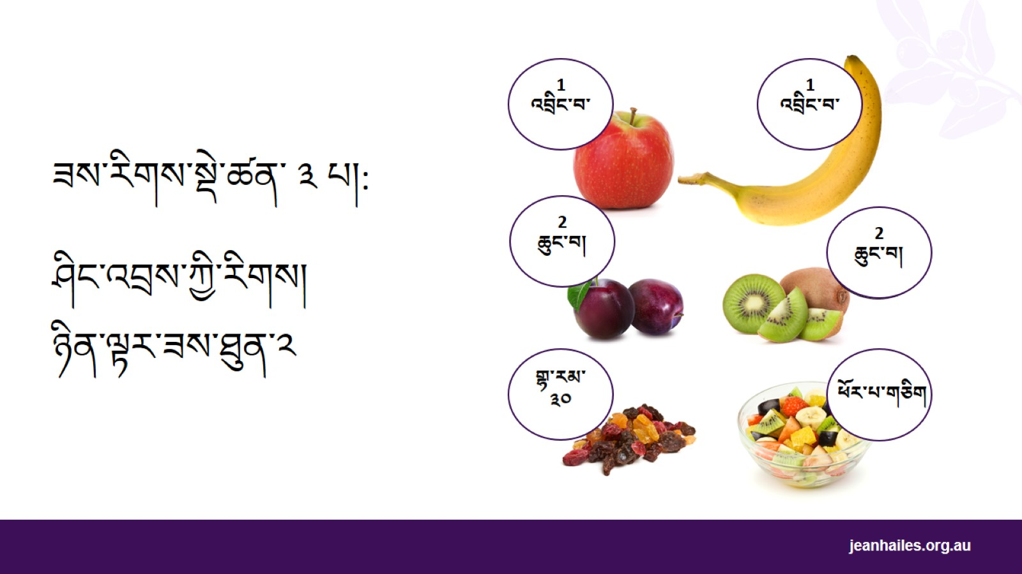
Notes:
ཤིང་འབྲས་གལ་ཆེན་པོ་ཡིན་དགོས་དོན་ག་རེ་ཡིན་ནམ།
ཚལ་རིགས་དང་འདྲ་བར་ཤིང་འབྲས་ལས། ཁྱེད་ཀྱི་གཟུགས་པོའི་བྱེད་ལས་ལ་ཕན་པའི་འཚོ་བཅུད་དང་། གཏེར་རྫས། རྩུབ་ཧྲལ་ལམ་ཐག་རན་གྱི་བཅུད་རྣམས་ཐོབ་ཀྱི་ཡོད། ཤིང་འབྲས་ལ་མངར་རྫས་ཀྱང་ལྡན་པས། དེས་ཁྱེད་ལ་ནུས་ཤུགས་ཐོབ་ཀྱི་ཡོད།
ཁ་དོག་་འདྲ་མིན་གྱི་ཤིང་འབྲས་ཟོ། གང་ཡིན་ཟེར་ན་ཁ་དོག་མི་འདྲ་བའི་ཤིང་ཏོག་ལ་འཚོ་བཅུད་དང་གཏེར་རྫས་མི་འདྲ་བ་ལྡན་ཡོད། འཚོ་བཅུད་དང་གཏེར་རྫས་མི་འདྲ་བས། ནུས་པ་མི་འདྲ་བའི་སྒོ་ནས་ཁྱེད་ཀྱི་གཟུགས་པོ་བདེ་ཐང་དུ་གནས་པར་ཕན་གྱི་ཡོད།
ཉིན་ལྟར་ཤིང་འབྲས་ག་ཚོད་བཟའ་དགོས་སམ།
ཉིན་ལྟར་ཤིང་འབྲས་ཟས་ཐུན་༢རེ་བཟའ་དགོས།
ཤིང་འབྲས་ཀྱི་ཟས་ཐུན་ ༡ ལ་མང་ཉུང་ག་ཚོད་རེད།
འདིར་ཤིང་འབྲས་ཀྱི་ཟས་ཐུན་ ༡ གི་དཔེ་མཚོན་ཁག་ ༥ བཀོད་ཡོད།
ཆེ་ཆུང་འབྲིང་ཡིན་པའི་ཀུ་ཤུའམ། ཤིང་ཏོག་ངང་ལག་གམ། ཚ་ལུ་མའམ། ལི།
བོང་ཚད་ཆུང་ངུ་ཡིན་པའི་ཁམ་བུའམ། ཤིང་ཏོག་ཀི་ཝིའམ་(kiwi) པ་ལམ་(plum)གཉིས།
བྱེ་མ་ཀ་ར་བསྣན་མེད་མ་བརྒྱབ་པའི་ལྕགས་ཀྲིན་གི་ཤིང་ཏོག་གམ་ཤིང་ཏོག་གཏུབས་མ་ཕོར་པ་གང་།
བྱེ་མ་ཀ་ར་མ་བརྒྱབ་པའི་ཤིང་ཏོག་གི་ཁུ་བ་ཕོར་པ་ཕྱེད་ཀ
ཤིང་ཏོག་སྐམ་པོ་གྷ་རམ་ ༣༠ དཔེར་ན། ཁམ་བུ་སྐམ་པོ་ ༢ དང་། རྒུན་འབྲུམ་སྐམ་པོ་ཐུར་མ་ཕྱེད་ཀ

Slide 11
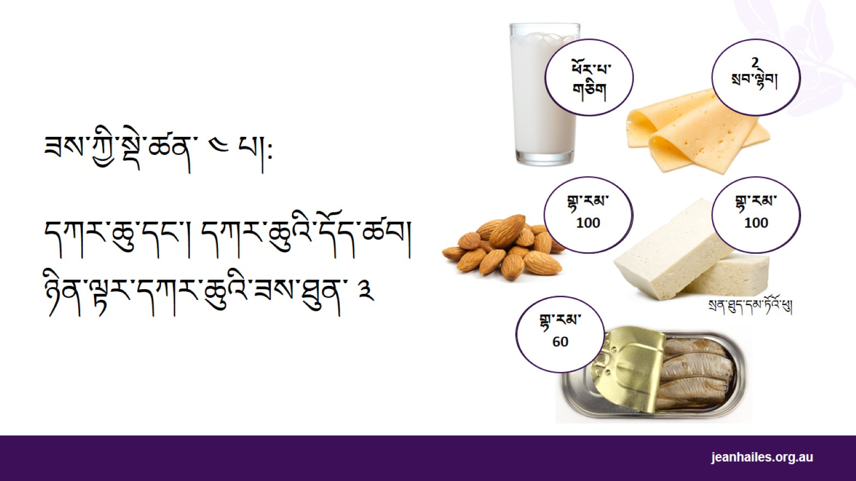
Notes:
དཀར་ཆུ་ཟེར་ན་ག་རེ་རེད།
དཀར་ཆུའི་ཐོན་རྫས་ནི། སེམས་ཅན་གྱི་འོ་མ་ལས་བཟོས་པ་རེད། དཔེར་ན། ཞོ་དང་། ཕྱུར་བ། མར་ལྟ་བུ། དཀར་ཆུ་བཟས་ན། རུས་པ་སྲ་ཞིང་ཤ་གནད་སྟོབས་དང་ལྡན་པ་འབྱུང་། ཞག་ཚི་ཉུང་དུ་བཏང་བའི་དཀར་ཆུའི་ཐོན་རྫས་གདམ་རྒྱུ་་དྲན་པ་གནང་།
གལ་སྲིད་ཁྱེད་རང་གིས་དཀར་ཆུའི་ཐོན་རྫས་བཟའ་ཐུབ་ཀྱི་མེད་ན། དེའི་དོད་དུ་དཔེར་ན། སྲན་དཀར་དང་། འབྲས་དང་། ཁམ་བུའི་ནང་སྙིང་ལས་བཟོས་པའི་འོ་མ་(རྫས་དཀར་ཤམ་བསྣན་པ་)དང་། སྲན་ཐུད་དམ་ཏོའོ་ཕུ། ཉ་ཤ་སར་ཌིན་(sardines) ནམ་ སལ་མོན་(salmon)ལྕགས་ཀྲིན་ནང་བླུགས་པ་བཟས་ན་འགྲིག
ཉིན་ལྟར་དཀར་ཆུའི་ཐོན་རྫས་ག་ཚོད་བཟའ་དགོས་སམ།
ཉིན་ལྟར་དཀར་ཆུའམ་དཀར་ཆུའི་དོད་ཐུན་ ༣བཟའ་དགོས།
དཀར་ཆུའི་ཟས་ཐུན་ ༡ གི་མང་ཉུང་ག་ཚོད་ཡིན་ནམ།
འདིར་དཀར་ཆུའི་ཐུན་ ༡ གི་དཔེ་མཚོན་ཁག་ལྔ་བཀོད་ཡོད།
འོ་མའམ་ད་ར་ཕོར་པ་ ༡
རླངས་འབུད་བྱས་པའི་འོ་མ་ཕོར་པ་ཕྱེད་ཀ
ཆ་རྡར་(cheddar)ལྟ་བུའི་ཕྱུར་བ་མཁྲེགས་པོ་སྲབ་ལྷེབ་ ༢
ཕྱུར་བ་རི་ཁོ་ཊ་(ricotta)ཕོར་པ་ཕྱེད་ཀ
ཞོ་འགྱིག་ཐུམ་(tub)ཆུང་ངུ་ ༡
དཀར་ཆུའི་དོད་ཚབ་ཀྱི་ཟས་ཐུན་ ༡ གི་མང་ཉུང་ག་ཚོད་རེད།
འདིར་དཀར་ཆུའི་དོད་ཚབ་ཀྱི་ཟས་ཐུན་ ༡ གི་དཔེ་མཚོན་ཁག་ལྔ་བཀོད་ཡོད།
པགས་པ་ཡོད་པའི་ཁམ་བུའི་ཚི་གུའི་ནང་སྙིང་། གྷ་རམ་ ༡༠༠
ལྕགས་ཀྲིན་ནང་ཆུ་དང་མཉམ་དུ་བླུགས་པའི་ཉ་ཤ་སར་ཌིན་(sardines)གྷ་རམ་ ༦༠
ཉ་ཤ་སལ་མོན་(pink salmon)རུས་པ་ཡོད་པ་ལྕགས་ཀྲིན་ཅན་ཕོར་པ་ཕྱེད་ཀ
སྲན་ཐུད་དམ་ཏོའོ་ཕུ་མཁྲེགས་པོ། གྷ་རམ་ ༡༠༠ ལ། སྲན་དཀར་རམ། འབྲས། དེ་མིན་འབྲུ་རིགས་ལས་བཟོས་པའི་བཏུང་བྱ་ཕོར་པ་༡ གམ། བཏུང་བྱ་མི་ལི་ལི་ཊར་༡༠༠ ལ་དཀར་ཤམ་མི་ལི་གྷ་རམ་༡༠༠ ཉུང་མཐར་བླུགས་པ།

Slide 12
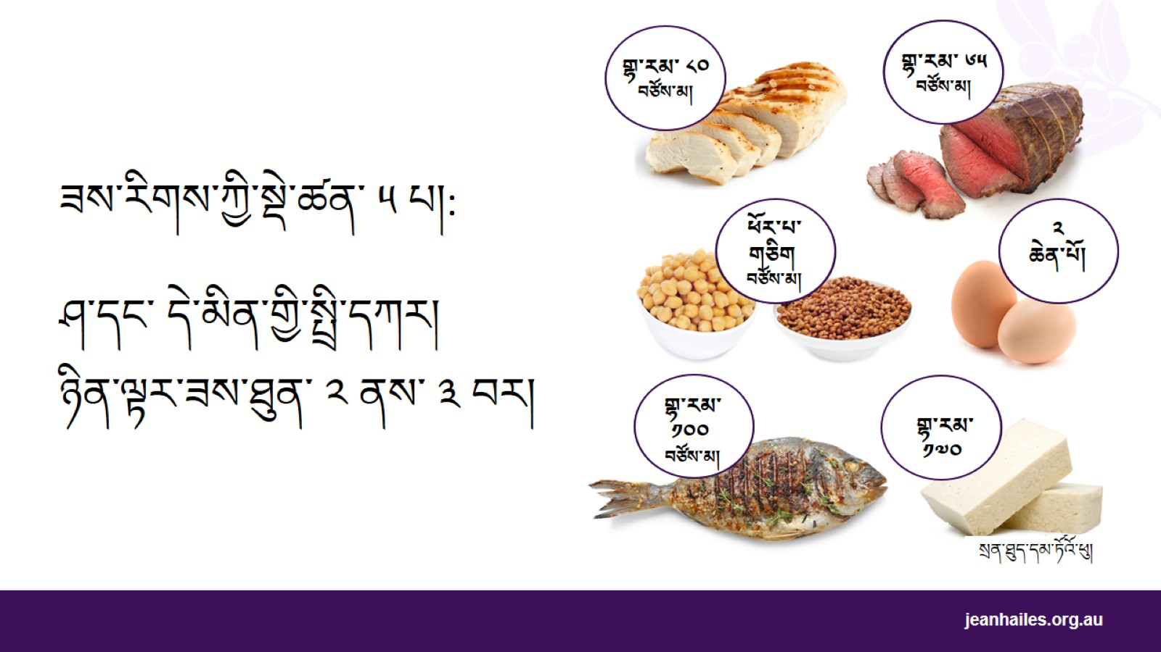
Notes:
སྤྲི་དཀར་ཟེར་ན་ག་རེ་རེད།
སྤྲི་དཀར་གྱིས་ཁྱེད་དང་ཁྱེད་ཀྱི་ནང་མི་ཚོའི་འཚར་ལོངས་དང་ཤ་གནད་(muscle)སྐྱེ་བར་ཕན་གྱི་རེད། སྤྲི་དཀར་ནི་ཤ་དམར་པོ་དང་། བྱ་ཤ ཉ་ཤ སྒོང་ང་བཅས་ནས་འབྱུང་གི་ཡོད།
སེམས་ཅན་མ་ཡིན་པའི་སྤྲི་དཀར་གྱི་འབྱུང་ཁུངས་ནི། སོན་དང་། སྲན་མའི་རིགས། སྲན་དཀར་གྱི་ཐོན་རྫས་དཔེར་ན་ཏོའོ་ཕུ་དང་། སྲན་མ་བསྙལ་མཁྲེགས་(tempeh)ལྟ་བུ།
ཉིན་ལྟར་སྤྲི་དཀར་ག་ཚོད་བཟའ་དགོས་སམ།
ཉིན་ལྟར་སྤྲི་དཀར་ཡོད་པའི་ཟས་ཐུན་༢ ནས་ ༣ བར་བཟའ་དགོས། འོན་ཀྱང་གཟའ་འཁོར་རེར་ཤ་དམར་པོ་ཟས་ཐུན་ ༣ ལས་མང་བ་བཟའ་མི་དགོས།
སྤྲི་དཀར་ཟས་ཐུན་ ༡ གི་མང་ཉུང་ག་ཚོད་ཙམ་རེད།
འདིར་སྤྲི་དཀར་ཟས་ཐུན་ ༡ གི་དཔེ་མཚོན་ཁག་བདུན་བཀོད་ཡོད།
གླང་ཤ་དང་། ལུག་ཤ བེའུ་ཤ ཕག་ཤ ར་ཤ ཀངྒ་རུའི་ཤ་ལྟ་བུའི་ཤ་དམར་པོ་ཚིལ་མེད་པ་བཙོས་མ་གྷ་རམ་ ༦༥ འདི་ནི་ཁྱེད་ཀྱི་ལག་མཐིལ་གྱི་ཆེ་ཆུང་དང་མཉམ་པ་ཡིན།
བྱ་ཤའམ། བྱ་ཊར་ཀིའི་ཤ་གྷ་རམ་ ༨༠ འདི་ནི་ཁྱེད་ཀྱི་ལག་མཐིལ་གྱི་ཆེ་ཆུང་དང་མཉམ་པ་ཡིན།
ཉ་ཤ་རུས་པ་མེད་པ་བཙོས་མ་གྷ་རམ་ ༡༠༠ འམ། ཉ་ཤ་ལྕགས་ཀྲིན་ཅན་ཆུང་གྲས་གཅིག
སྒོ་ང་ཆེན་པོ་ ༢
སྲན་ཆུང་དང་། སྲན་དཀར་ཆེ་གྲས། ཡང་ན་སྲན་མ་ཁ་གཤག་ཅན་བྱུང་ན་ཚྭ་མེད་པ་ལྕགས་ཀྲིན་ཅན་ནམ། བཙོས་མ་ཕོར་པ་གང་།
ཏོའོ་ཕུ་གྷ་རམ་ ༡༧༠
ཤིང་འབྲས་ཀྱི་ནང་སྙིང་ངམ། སོན་ལག་ཆུང་གང་ངམ། བ་དམ་ངམ། ཁམ་བུའི་ནང་སྙིང་གི་མར། ཤིང་འབྲས་གཞན་གྱི་ནང་སྙིང་ངམ་སོན་གྱི་སྐྱོ་མའམ་ལྡེ་གུ་ཚྭ་མེད་པ་ཕྲན་བུ།

Slide 13
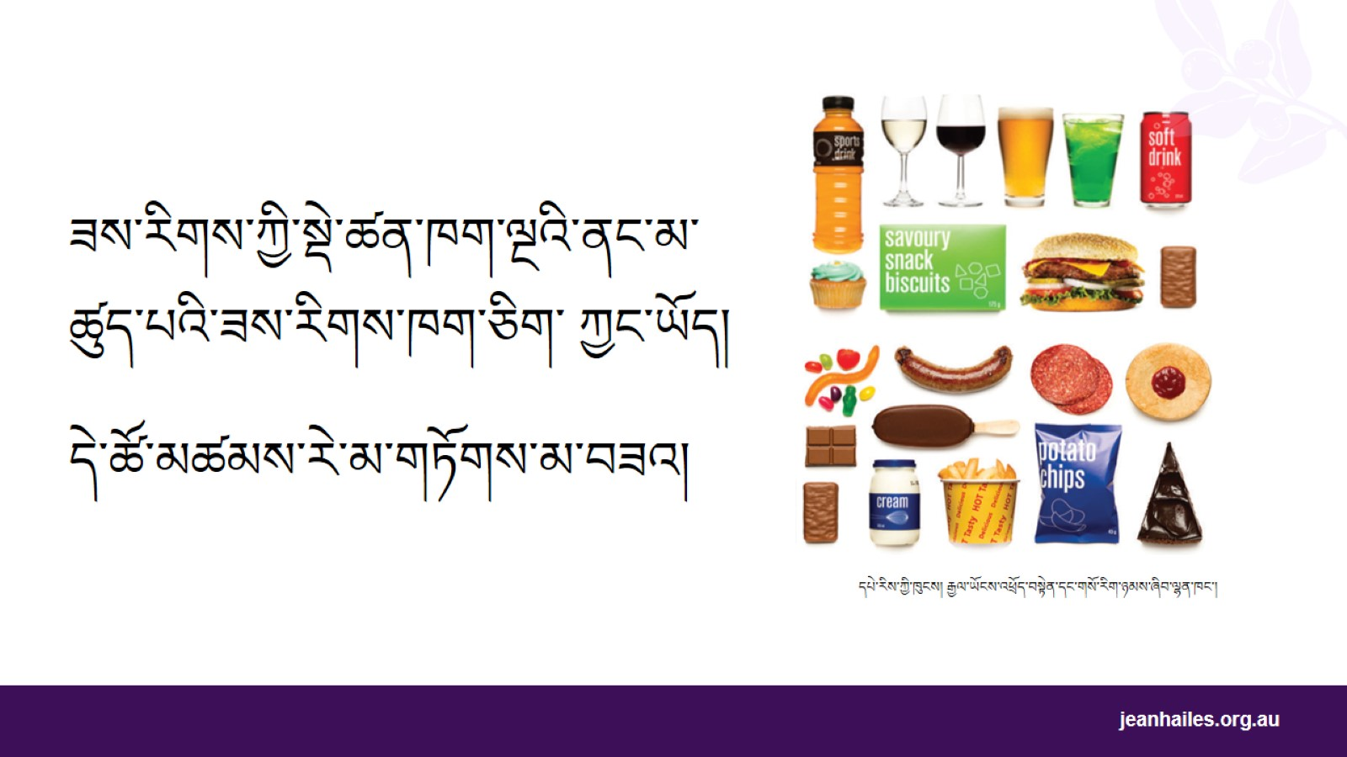
Notes:
མཚམས་རེའི་ཟས་ཟེར་ན་ག་རེ་རེད།
མཚམས་རེའི་ཟས་ནི་ཟས་རིགས་ཀྱི་སྡེ་ཚན་ཁག་ལྔའི་ཁོངས་གཏོགས་མ་རེད། དེ་ཚོ་འཕྲོད་བསྟེན་ལ་ཕན་པའི་ལྟོ་ཆས་ཁོངས་གཏོགས་མ་རེད།
དེ་ཚོའི་ནང་ཞག་ཚི་དང་། མངར་ཆ། ཚྭ་ཧ་ཅང་མང་པོ་ཡོད་པ་ལས། ཁྱེད་ཀྱི་གཟུགས་པོར་མཁོ་ངེས་ཀྱི་ལེགས་ཆ་གང་ཡང་མེད།
གལ་སྲིད་ཁྱེད་ཀྱིས་ཟས་རིགས་དེ་ཚོ་མང་པོ་ཟས་དྲགས་ན། ཁྱེད་ཀྱི་ལྗིད་ཚད་འཕར་ངེས་པ་མ་ཟད་ནད་པ་ཆགས་སྲིད། དེར་བརྟེན། ཟས་དེ་ཚོ་མཚམས་རེ་ཉུང་ངུ་རེ་བཟའ་བའམ། ཡང་ན་རྩ་བ་ནས་མ་བཟའ།
མཚམས་རེའི་ཟས་ཀྱི་དཔེ་མཚོན་ཁ་ཤས་གཤམ་གསལ།
བསྟན་ཞིམ་(biscuit)དང་། སྤྲི་གོར། མངར་ཟས། ཁ་ཏོག་(pastry)བཅས་མངར་མོའི་རིགས།
འཁྱགས་པ་བྱེ་རིལ་དང་། བྱེ་རིལ། ཅོག་ལེ་ཊི།
ཞོག་ལྷེབ་(chips)དང་། ཁ་ཏོག་སོབ་སོབ་བམ་ཞག་ཚི་ཅན་ནམ། ཡང་ན་བསྟན་ཞིམ་སྐྱུར་མོ་ཚུད་པའི་ཁ་ཏོག་ཚྭ་མང་པོ་ཡོད་པ་ཁག
ཁ་ཏོག་དང་། ནང་འཚང་ཅན་གྱི་བག་ལེབ།(pies) མགྱོགས་ཟས་བག་གར།(burger)
ལས་སྣོན་བྱས་པའི་ཤ་དང་། རྒྱུ་མ་ཞག་ཚི་ཅན་ནམ་ཚྭ་ཁུ་ཅན།
ཀ་ར་མང་བའི་བཏུང་བྱ་དང་། ཁོར་ཌལ་(cordial) ལུས་རྩལ་བ་དང་ནུས་ཤུགས་སྤར་བྱེད་ཀྱི་བཏུང་བྱ། ཆང་རག་གི་རིགས་བཅས།
ཇེ་མངར་དུ་བཏང་བའི་འོ་མ་གར་མ་དང་། སྤྲི། མར། བྱུགས་རྫས།(spread)

Slide 14

Notes:
འཕྲོད་བསྟེན་དང་མཐུན་པའི་ལྟོ་ཟེར་ན་གང་འདྲ་ཞིག་ཡོད་དམ།
འཕྲོད་བསྟེན་དང་མཐུན་པའི་ལྟོའི་ནང་། ཟས་རིགས་ཀྱི་སྡེ་ཚན་ ༥ ཡི་ནང་ནས། ཁ་ལག་སྣེ་འཛོམས་ཡོད་དགོས།
འཕྲོད་བསྟེན་དང་མཐུན་པའི་ཟས་ཀྱི་ནང་གཤམ་གསལ་རྣམས་ཡོད་དགོས།
སྡེར་མའི་ཆ་ཕྱེད་ཀ་ཚལ་རིགས་ཀྱིས་བཀང་དགོས།
ཤ་དང་། སྒོང་ང་། ཉ་ཤ ཏོའོ་ཕུ། སྲན་མའི་རིགས་ལྟ་བུའི་སྤྲི་དཀར་གྱི་རིགས་ཏོག་ཙམ་བླུགས།
འབྲས་དང་ཐུག་པ། འབྲུ་ཁིན་ཝ་(quinoa) པ་སེ་ཊ་ཐུག་པ། བག་ལེབ་ལྟ་བུའི་འབྲུའི་རིགས་ཏོག་ཙམ་བླུགས།
ཁ་ཏོག་གམ་མངར་ཟས་ཀྱི་ཚབ་ཏུ་ཤིང་འབྲས་སམ་དཀར་ཆུའི་རིགས་ཟོ།
རྒྱུ་མ་དང་ཞོག་ཁོག་བརྔོས་མ་ལྟ་བུའི་མཚམས་རེའི་ཟས་རིགས་ཀྱི་ཚབ་ཏུ། ཟས་རིགས་ཀྱི་སྡེ་ཚན་ཁག་ལྔའི་ཁོངས་ནས་བྱ་ཤ་དང་འབྲས་ལྟ་བུ་གདམ་དགོས།
ཁ་ལག་པ་སེ་ཊ་དང་། ལ་ས་ཉ། རི་སོ་ཊོ་(pasta, lasagna, risotto)ལྟ་བུ་བཟའ་དུས། ཟུར་ཟས་སུ་ཚལ་རིགས་དང་། གྲང་ཚལ་ཟོ།
མཐུན་སྦྱོར་བས་ཐུགས་སྣང་དགོས་པ། ཟས་ཀྱི་སྡེར་མའི་འདྲ་པར་དེས། ཟས་རིགས་ཀྱི་སྡེ་ཚན་རེ་ནས་ཟས་ག་ཚོད་ཙམ་འབྱུང་དགོས་མིན་གྱི་བསྡུར་ཚད་སྟོན་པ་ལས། ཟས་ག་ཚོད་ཙམ་བཟའ་དགོས་པའི་བོངས་ཚད་དངོས་གཞི་བསྟན་པ་མིན།

Slide 15

Notes:
རང་གིས་སྲོལ་རྒྱུན་གྱི་ཁ་ལག་བཟོ་འོས་སམ།
རང་གི་སྲོལ་རྒྱུན་གྱི་ཁ་ལག་རྣམས་སྐབས་མང་པོར་འཕྲོད་བསྟེན་ལ་དངོས་གནས་ཕན་ཐོགས་ཡོད་པ་དེ་འདྲ་རེད། དེར་བརྟེན་རང་གི་ལྟོའི་ཆ་ཤས་སུ་ཁ་ལག་དེ་ཚོ་ཚུད་པ་བྱས་ན་ཡག་པོ་ཡོད་རེད།
ཚོང་ཁང་ནས་བྱུང་བའི་ཟས་རིགས་ལས་སྣོན་བྱས་པ་དེ་ཚོ་ལས། ཁྱིམ་དུ་བཟོས་པའི་སྲོལ་རྒྱུན་གྱི་ཁ་ལག་དཔེར་ན། སྲན་མའི་རིགས་རྨང་གཞིར་བྱས་པའི་ཁ་ལག་དང་། སྨན་སྣ་བརྒྱབ་པའི་ཟས་ཁུ་བ་ཅན་དེ་ཚོ་ཡག་པ་ཡོད། ཟས་རིགས་འདི་ཚོའི་ནང་རྒྱུན་དུ་མངར་ཆ་དང་། ཚྭ། ཞག་ཚི་ཧ་ཅང་མང་པོ་ཡོད།

Slide 16
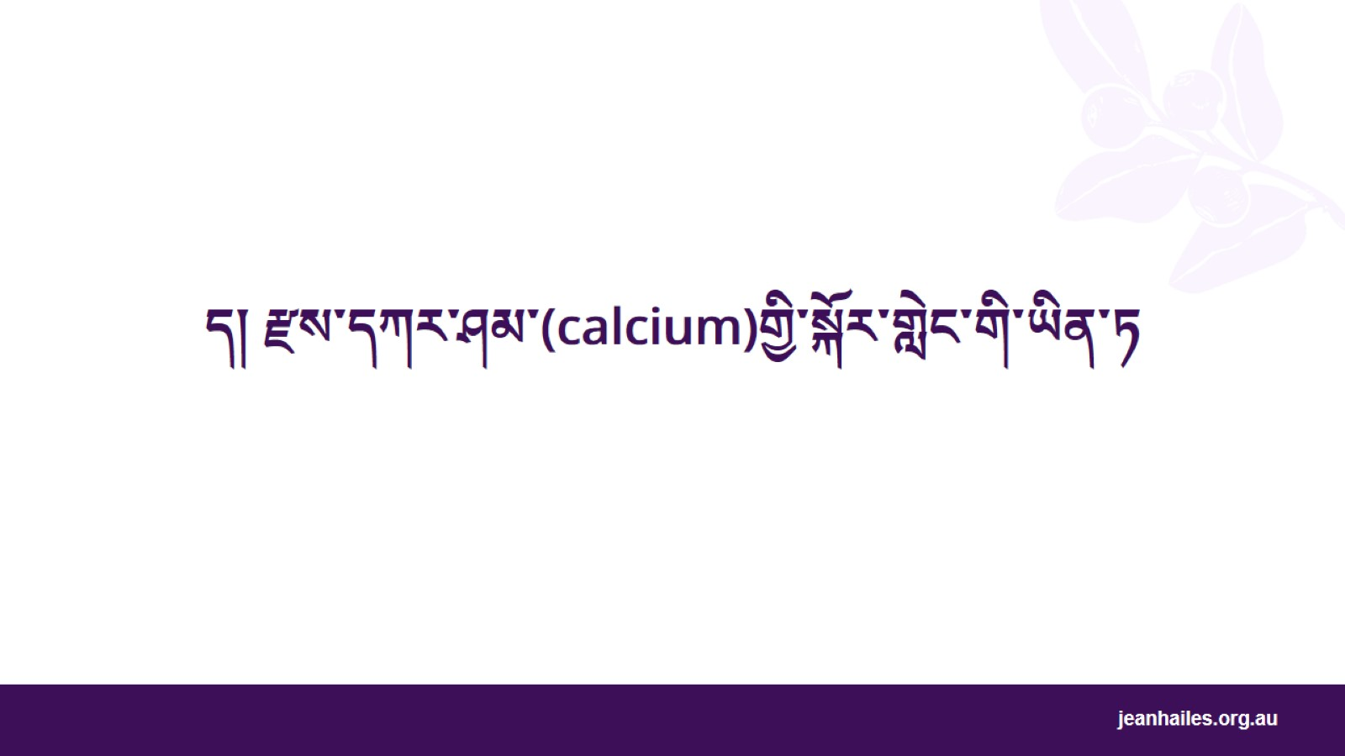
ད། རྫས་དཀར་ཤམ་(calcium)གྱི་སྐོར་གླེང་གི་ཡིན་ཏ

Slide 17

Notes:
དཀར་ཤམ་གལ་ཆེན་པོ་ཡིན་དགོས་དོན་ག་རེ་རེད།
མིའི་སྲོག་ལ་དཀར་ཤམ་མཁོ། དེ་གཤམ་གསལ་རྣམས་བདེ་ཐང་དུ་གནས་པར་ཤིན་ཏུ་གལ་ཆེན་ཆགས་ཡོད།
སོ་དང་རུས་པ།
ཤ་གནད།
སྙིང་།
དབང་རྩའི་མ་ལག
གལ་སྲིད་དཀར་ཤམ་ལྡང་ངེས་མ་རག་ཚེ། ཁྱེད་ཀྱི་རུས་པ་རྣམས་ཉམས་ཞན་ཆགས་ཀྱི་རེད།

Slide 18
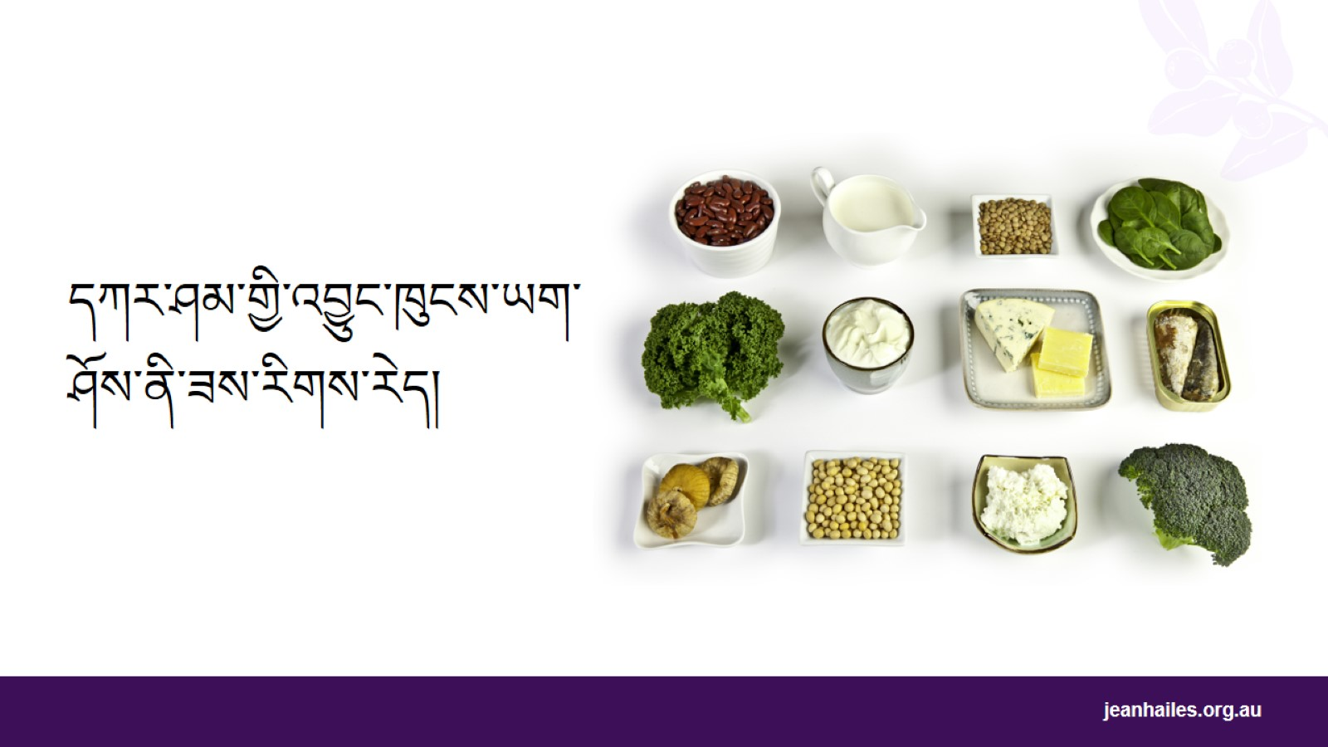
Notes:
དཀར་ཤམ་ཡོད་པའི་ཟས་རིགས་ཡག་ཤོས་ག་རེ་རེད་དམ།
དཀར་ཤམ་གྱི་འབྱུང་ཁུངས་ཡག་ཤོས་ནི། དཀར་ཆུའི་ཐོན་རྫས་དཔེར་ན། འོ་མ་དང་། ཞོ། ཕྱུར་བ་མཁྲེགས་པོ་རྣམས་རེད།
ཁྱེད་རང་ལ་ཉིན་ལྟར་དཀར་ཆུའི་ཟས་ཐུན་ ༣དང་། ལོ་ ༥༠ ཡན་ཡིན་ཚེ་ཉིན་ལྟར་ཟས་ཐུན་ ༤དགོས་ཀྱི་ཡོད།
དཀར་ཆུ་མ་ཡིན་པའི་གཤམ་གསལ་ཁག་ནས་ཀྱང་དཀར་ཤམ་རག་གི་ཡོད།
དཀར་ཤམ་བསྣན་པའི་སྲན་དཀར་དང་། འབྲས་དང་། ཁམ་བུའི་ནང་སྙིང་ལས་བཟོས་པའི་འོ་མ།
ཏོའོ་ཕུ་དང་སྲན་མ་བསྙལ་མཁྲེགས་tempeh
རུས་པ་བཟའ་རུང་ཅན་གྱི་ཉ་ཤ་དཔེར་ན། རུས་པ་ཅན་གྱི་ཉ་སལ་མོན་(salmon)དང་། ཉ་སར་ཌིན་(sardine)ལྕགས་ཀྲིན་ཅན།
ཤིང་འབྲས་ཀྱི་ཚི་གུའི་ནང་སྙིང་དང་ས་བོན་དཔེར་ན། ཁམ་བུའི་ཚི་གུའི་ནང་སྙིང་དང་། Brazil nuts དང་། པད་ཁའི་སོན་གྱི་ལྡེ་གུ་(tahini)ལྟ་བུ།
ལོ་མ་ལྗང་ཁུ་ཅན་གྱི་ཚལ་རིགས་དཔེར་ན། མེ་ཚལ་ལྗང་ཁུ་དང་། པད་ཚལ། ལོ་འཁོར་པད་ཚལ། པ་ལག་གམ་པའོ་ཚལ་ལྟ་བུ།
ཤིང་འབྲས་སྐམ་པོ་དཔེར་ན། འབྲས་བུ་མེ་ཏོག (fig) ཌའེ་ཊི།(dates) ཕུ་རོང་། (prunes) ཁམ་བུ་ལྟ་བུ།
དེ་བཞིན་དཀར་ཤམ་གྱི་རིལ་བུ་བཟས་ནའང་འགྲིག་མོད། ཁ་ལག་ལས་དཀར་ཤམ་ཐོབ་ན་ཧ་ཅང་གིས་ལེགས་པ་ཡོད།
རང་གི་སྨན་པར། དཀར་ཤམ་གྱི་རིལ་བུ་བཟའ་དགོས་མིན་སྐད་ཆ་དྲིས།

Slide 19
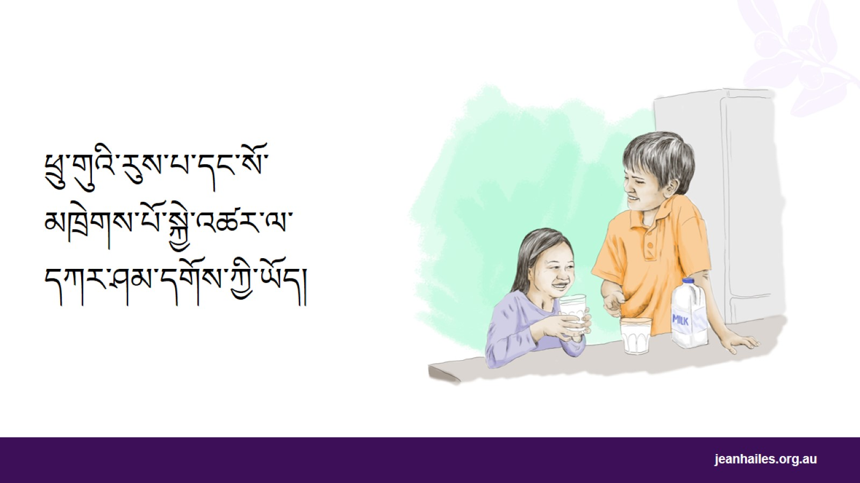
Notes:
ཕྲུ་གུ་དང་ན་གཞོན་ཚོར་དཀར་ཤམ་མང་བ་དགོས་དོན་ག་རེ་རེད།
ཕྲུ་གུ་ལོ་གཞོན་ཚོའི་རུས་པ་རྒྱུན་མཐུད་དེ་སྐྱེ་འཚར་ཡོང་གི་ཡོད། ཕྲུ་གུའི་རུས་པ་དང་སོ་སྲ་མཁྲེགས་ཅན་སྐྱེ་འཚར་ཡོང་བར། ཉིན་ལྟར་དཀར་ཤམ་ལྡང་ངེས་ཐོབ་དགོས་པ་དེ་གལ་ཧ་ཅང་ཆེན་པོ་རེད།
ན་གཞོན་ཚོ་ལང་ཚོ་དར་བབས་ཀྱི་གནས་སྐབས་སུ། འཚར་ལོངས་ཤུགས་ཆེ་ཡོང་གི་ཡོད་པས། དཀར་ཤམ་མང་བ་དགོས་ཀྱི་ཡོད།
ཉིན་ལྟར་ཁྱེད་རང་གི་ཕྲུ་གུར་དཀར་ཤམ་ག་ཚོད་ཙམ་དགོས་མིན་སྐོར། རང་གི་སྨན་པའམ་སྨན་ཞབས་ལ་སྐད་ཆ་དྲིས།

Slide 20

Notes:
བུད་མེད་རྒན་པར་དཀར་ཤམ་མང་བ་དགོས་དོན་ག་རེ་ཡིན་ནམ།
བུད་མེད་ཚོ་ལོ་རྒན་དུ་འགྲོ་དུས་རུས་པ་སྐྱོ་རུ་འགྲོ་གི་ཡོད། དེར་བརྟེན་བུད་མེད་རྒན་པ་ཚོའི་རུས་པ་སྲ་མཁྲེགས་སུ་གནས་ཆེད་དཀར་ཤམ་མང་བ་བཟའ་དགོས་ཀྱི་ཡོད།
འདི་ནི་བུད་མེད་ཟླ་མཚན་ཆད་མཚམས་*ཀྱི་ལོ་ ༥ ནས་ ༡༠ ནང་དམིགས་བསལ་གྱིས་གལ་ཆེན་པོ་ཆགས་ཡོད། གང་ཡིན་ཟེར་ན། དེ་དུས་རུས་པའི་དཀར་ཤམ་མང་པོ་ཞིག་ཤོར་གྱི་ཡོད་པ་རེད། དཀར་ཤམ་མང་ཙམ་བཟས་པས། རུས་པའི་སྲ་ཚད་ཤོར་འགྲོ་བ་དེ་བཀག་མི་ཐུབ་ཀྱང་། དལ་དུ་གཏོང་ཐུབ།
ལོ་ ༥༠ ཡན་གྱི་བུད་མེད་ལ་ཉིན་ལྟར་དཀར་ཤམ་ག་ཚོད་དགོས་སམ།
ཁྱེད་རང་བུད་མེད་ལོ་ ༥༠ ཡན་ཡིན་ན། ཉིན་ལྟར་དཀར་ཤམ་གྷ་རམ ༡༣༠༠ རེ་བཟའ་དགོས། དེའི་དོན་ནི། ཉིན་ལྟར་དཀར་ཆུའི་ཟས་ཐུན་༤ རེ་བཟའ་དགོས་པ་རེད།
*ཟླ་མཚན་ཆད་མཚམས་ཞེས་པ་ནི། ཟླ་མཚན་འབབ་ཐེངས་ཐ་མའམ། སྐེད་པ་བབས་ཐེངས་ཐ་མ་དེ་ལ་ཟེར་བ་རེད། ཟླ་བ་ ༡༢ རིང་རྒྱུན་མཐུད་དུ་ཟླ་མཚན་མ་བབས་ན། ཁྱེད་རང་གིས་གཞི་ནས་རང་ལ་ཟླ་མཚན་ཆད་མཚམས་བྱུང་བ་ཧ་གོ་གི་རེད།

Slide 21

ད་ནི་འཕྲོད་བསྟེན་དང་མཐུན་པའི་སློབ་གྲྭའི་ཉིན་གུང་ཁ་ལག་གི་སྐོར་བཤད་དོ།
Notes:
མཚམས་འདིར་སློབ་གྲྭའི་ཉིན་གུང་ཁ་ལག་གི་སྐོར་ལ་གྲོས་སྡུར་ཐུང་ཐུང་ཞིག་གོ་སྒྲིག་བྱས་ན་འོས་འཚམས་ཡོང་།
བསམ་གཞིགས་བྱ་དགོས་པའི་དྲི་བ་ཁག་གཤམ་གསལ།*:
ཁྱེད་རང་ཕྲུ་གུ་ཡིན་དུས། ཉིན་གུང་ཁ་ལག་ག་རེ་འདྲ་པོ་བཟའ་གི་ཡོད།
རང་གི་ཕྲུ་གུའི་སློབ་གྲྭའི་ཉིན་གུང་ཁ་ལག་གི་སྣོད་(ཟས་སྣོད་)ནང་། ཁ་ལག་གི་རིགས་ག་རེ་འདྲ་པོ་བླུག་གི་ཡོད།
ཁྱེད་རང་གི་ཕྲུ་གུའི་ཉིན་གུང་ཟས་སྣོད་ནང་། ཁ་ལག་ག་རེ་བླུག་མིན་སུས་ཐག་གཅོད་ཀྱི་ཡོད་རེད།
ཁྱེད་རང་གི་ཕྲུ་གུས་སོ་སོའི་ཉིན་གུང་ཁ་ལག་བླུག་སྣོད་ནང་དུ། ཁ་ལག་ག་རེ་བླུག་དགོས་མིན་ཐག་གཅོད་བྱས་ཆོག་གི་རེད་དམ།
ཁྱེད་རང་གིས་སོ་སོའི་ཕྲུ་གུ་དང་མཉམ་དུ་སློབ་གྲྭའི་ཉིན་གུང་ཟས་སྣོད་གྲ་སྒྲིག་བྱེད་ཀྱི་ཡོད་དམ།
ཁྱེད་རང་གི་ཕྲུ་གུར། ཟས་རིགས་འདྲ་མིན་གྱི་སྐོར་དང་། དེ་ཚོ་འཕྲོད་བསྟེན་ལ་ཇི་ཙམ་ཕན་མིན་སྐོར་སྐད་ཆ་བཤད་ཀྱི་ཡོད་དམ།
*མཐུན་སྦྱོར་བས་ཐུགས་སྣང་དགོས་པ། དྲི་བ་ཁ་ཤས་ལས་འདེམས་མི་དགོས།

Slide 22

Notes:
ཕྲུ་གུ་ཟས་རིགས་ཡག་པོ་བཟའ་དགོས་པ་གལ་ཆེན་ཡིན་དོན་ག་རེ་ཡིན་ནམ།
བདེ་ཐང་གི་ཟས་རིགས་ནི་ཕྲུ་གུར་གལ་ཆེན་པོ་ཡིན། གང་ཡིན་ཟེར་ན། དེ་ལ་བརྟེན་ནས་ཕྲུ་གུའི་ཀླད་པ་དང་གཟུགས་པོ་བདེ་ཐང་ངང་འཚར་ལོངས་འབྱུང་ཐུབ་ཀྱི་རེད།
ཁྱེད་རང་གི་ཕྲུ་གུ་སྟོབས་དང་ལྡན་ཞིང་། སློབ་གྲྭའི་ནང་ཡག་པོ་འབྱུང་བར་ཟས་རིགས་ཡག་པོ་མང་པོ་དགོས་ཀྱི་རེད།
རང་གི་ཕྲུ་གུར་ཟས་རིགས་གང་ཞིག་སྟེར་མིན་གྱི་འགན་ཁྱེད་ལ་ཡོད། འོན་ཀྱང་ཁྱེད་ཀྱི་ངོས་ནས་ཕྲུ་གུར་སོ་སོ་བཟའ་འདོད་ཡོད་པའི་ཟས་གདམ་དུ་འཇུག་དགོས།
ཁྱེད་རང་གི་ཕྲུ་གུས་ཁྱེད་རང་ལ་མིག་དཔེ་བལྟས་ཏེ་སློབ་སྦྱོང་བྱེད་ཀྱི་རེད། དེར་བརྟེན། ཁྱེད་རང་གི་ངོས་ནས་ཀྱང་འཕྲོད་བསྟེན་ཟས་རིགས་བདམས་ཏེ་བཟའ་གི་ཡོད་པ་ཕྲུ་གུར་བསྟན་རྒྱུ་གལ་ཆེན་པོ་རེད།

Slide 23

Notes:
སློབ་གྲྭའི་ཉིན་གུང་ཁ་ལག་ནི། རང་གི་ཕྲུ་གུ་བདེ་ཐང་ངང་སྟོབས་དང་ལྡན་པར་འཚར་བར་ཕན་ངེས་ཀྱི་ཁ་ལག་སྤྲོད་རྒྱུའི་གོ་སྐབས་གལ་ཆེན་ཞིག་རེད།

Slide 24

Notes:
སློབ་གྲྭའི་ཉིན་གུང་ཟས་སྣོད་ནང་ག་རེ་བླུག་དགོས་སམ།
འཕྲོད་བསྟེན་དང་མཐུན་པའི་ཉིན་གུང་གི་ཟས་སྣོད་ནང་གཤམ་གསལ་རྣམས་ཡོད་དགོས།
ཤིང་འབྲས་དང་ཚལ་སོས་པ།
འོ་མ་དང་། ཞོ། ཕྱུར་བ། (ཡང་ན་དཀར་ཆུའི་དོད)
ཤའམ། དེ་མིན་གྱི་སྤྲི་དཀར་དཔེར་ན། སྒོ་ང་བཙོས་མ་དང་། བ་དམ་གྱི་མར།*
འབྲུ་རིགས་དཔེར་ན། བག་ལེབ་དང་། བག་ལེབ་སྲབ་མོ། བག་སྒོར། ཤིང་འབྲས་ཅན་གྱི་བག་ལེབ། བསྟན་ཞིམ་སྲབ་མོ།(cracker) དྲན་དགོས་པ་ཞིག་ལ། འབྲུ་ཧྲིལ་པོའམ་ཤུན་པགས་ལྡན་པ་བདམས་ན་ཡག་ཤོས་རེད།
ཀ་ལའི་ཆུ།
ཉིན་གུང་ཟས་སྣོད་ནང་། ཁྱིམ་བཟོས་སྲོལ་རྒྱུན་ཁ་ལག་བླུགས་ན་ཡག་པོ་ཡོང་། དེས་ཕྲུ་གུར་སྲོལ་རྒྱུན་ཟས་རིགས་ནི་རྒྱུན་དུ་ཟས་བཅུད་ལྡན་ཞིང་། འཕྲོད་བསྟེན་དང་མཐུན་པ་སྟོན་གྱི་ཡོད།
འཕྲོད་བསྟེན་ཉིན་གུང་ཟས་སྣོད་ནང་། བླུགས་མི་ཉན་པ་ག་རེ་ཡོད་དམ།
གཤམ་གསལ་གྱི་ཟས་རིགས་ལ་མངར་ཆའམ། ཚྭའམ། ཞག་ཚི་ཧ་ཅང་མང་བས་བླུག་མི་རུང་།
བཏུང་བྱ་མངར་མོའི་རིགས་ཡོངས། དཔེར་ན། ཤིང་ཏོག་ཁུ་བ་དང་། ཤིང་ཏོག་གི་བཏུང་བྱ། ཁོར་ཌལ/(cordial) ལུས་རྩལ་བའི་བཏུང་བྱ། ནུས་ཤུགས་སྤར་བྱེད་ཀྱི་བཏུང་བྱ། བྲོ་བ་གཞན་བསྣན་པའི་ཆུ། བྲོ་བ་གཞན་བསྣན་པའི་གཏེར་ཆུ། འཁྱག་ཇ།(iced teas) བཟི་མེད་ཀྱི་བཏུང་བྱ། (soft drinks)
ཤིང་འབྲས་སྐམ་པོའི་བྲོ་ཁ་ནར་མོ་(bar)དང་། དཀག་ལྷེབ། (straps)
དཀར་ཆུའི་མངར་ཟས་དང་། ཅོག་ལེ་ཊི་ནར་མོ། མུ་ས་ལི་ནར་མོ། (chocolate bars and muesli bars)
བག་ལེབ་གི་བར་དུ་བྱུག་བྱེད་ཀྱི་ཅོག་ལེ་ཊི་དང་། མངར་བྱུག། སྦྲང་རྩི།
ཤ་རྒྱུ་ཆེན་པོ་(salami)དང་། རྒྱུ་མ་(sausages)ལྟ་བུའི་ཤ་རིགས་ཚྭ་དང་ཞག་ཚི་ཅན་ལས་སྣོན་བྱས་པ།
ཞོག་ལྷེབ་དང་། བསྟན་ཞིམ་སྐྱུར་མོའམ་ཚྭ་ཁུ་ཅན།
*སློབ་གྲྭར། ཚི་གུའི་ནང་སྙིང་ཡོད་མི་ཆོག་པའི་སྲིད་བྱུས་ཡོད་ན། རང་གི་ཕྲུ་གུའི་ཉིན་གུང་ཟས་སྣོད་ནམ་སྦ་དམ་མམ། ཚི་གུའི་ནང་སྙིང་གང་ཡང་བླུག་མི་རུང་།

Slide 25

Notes:
རང་གི་ཕྲུ་གུ་དང་ལྷན་དུ་སློབ་གྲྭའི་ཉིན་གུང་ཁ་ལག་གྲ་སྒྲིག་བྱས་ན་ཡག་པོ་ཡོད་དོན་ག་རེ་ཡིན་ནམ།
སློབ་གྲྭའི་དུས་ཚོད་ནི། ཕྲུ་གུས་ག་རེ་གལ་ཆེན་ཡིན་མིན་སྐོར་ལ། སོ་སོས་ཐག་གཅོད་བྱེད་སྐབས་ཤིག་རེད། ཁོང་ཚོ་རིག་པ་སྐྱེན་པས། ཕ་མ་དང་། གྲོགས་པོ། དགའ་མོས་བྱེད་ས་བཅས་ཀྱི་ཤུགས་རྐྱེན་ཐེབས་ཀྱི་ཡོད། སློབ་གྲྭའི་ཉིན་གུང་ཁ་ལག་གྲ་སྒྲིག་གི་དུས་ཚོད་ནི། ཁོང་ཚོར་བདེ་ཐང་གི་ཟས་རིགས་སྐོར་གླེང་མོལ་བྱ་རྒྱུ་དང་། ཟས་རིགས་ཡག་པོ་འདེམས་སྟངས་སྟོན་པའི་གོ་སྐབས་ཡག་ཤོས་དེ་རེད།
སློབ་གྲྭའི་ཉིན་གུང་ཁ་ལག་གྲ་སྒྲིག་བྱེད་ཞོར་མཉམ་དུ་གཤམ་གསལ་རྣམས་གནང་ན་འགྲིག
རང་གི་ཕྲུ་གུར་བདེ་ཐང་གི་ཟས་རིགས་འདྲ་མིན་བསྟན་ཏེ། སློབ་གྲྭར་བཟའ་རྒྱུའི་རང་གི་ཟས་རིགས་གདམ་དུ་ཆུག
ཕྲུ་གུ་རྒན་པར་རང་གི་ཉིན་གུང་ཁ་ལག་བཟོ་རུ་ཆུག།
ཕྲུ་གུ་ཆུང་བར། བག་ལེབ་སན་ཌི་ཝི་ཆི་(sandwiches)བཟོ་རོགས་བྱེད་འཇུག་པའམ། ཤིང་འབྲས་སོབ་སོབ་རིགས་གཏུབ་ཏུ་ཆུག།
སློབ་གྲྭ་མ་ཚུགས་གོང་གི་སྔ་ནུབ་ཏུ། ཕྲུ་གུ་དང་མཉམ་དུ་སློབ་གྲྭའི་ཉིན་གུང་ཁ་ལག་གྲ་སྒྲིག་བྱོས། དེ་ལྟར་བྱས་ན། ཕྱི་ཉིན་སྔ་དྲོ་བྲེལ་ཟིང་ཚ་པོ་མ་ཆགས་པར་དུས་ཚོད་འབེལ་བ་ཡོང་།

Slide 26
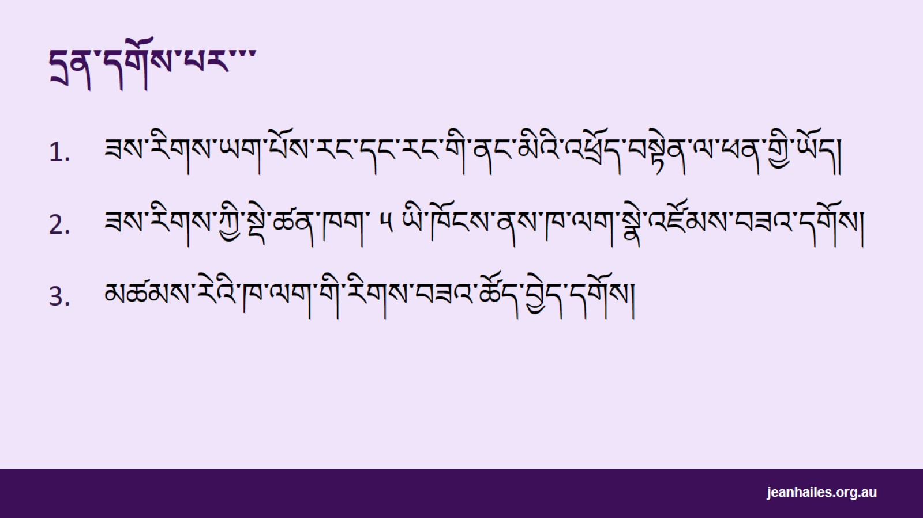
དྲན་དགོས་པར་་་
Notes:
ཉིན་ལྟར་རང་གིས་ག་རེ་བཟས་པ་དེས། བདེ་ཐང་ལ་ཤུགས་རྐྱེན་ཐེབས་ཀྱི་ཡོད།
བདེ་ཐང་གི་ཟས་ཟ་དུས། ཚོར་སྣང་སྐྱིད་པོ་དང་། འཚོ་བ་སྐྱིད་པོར་རོལ་བའི་སྣང་བ་འབྱུང་། དེས་ཁྱེད་རང་བདེ་ཐང་དུ་གནས་པ་དང་། ན་བ་ལས་སྲུང་སྐྱོབ་བྱེད།
བདེ་ཐང་གི་ཟས་རིགས་ནི། གསར་བཙས་བྱིས་པ་དང་། ཕྲུ་གུ་ཚོ་འཚར་ལོངས་ཡག་པོ་ཡོང་བར་ཧ་ཅང་གལ་ཆེན་པོ་ཡིན།
རང་དང་རང་གི་ནང་མི་ཚོ་བདེ་ཐང་དུ་གནས་པར་ཕན་ཐོགས་ཡོད་པའི་ཟས་རིགས་ཡག་པོ་ཟོ།

Slide 27

ས་གནས་ཀྱི་ཞབས་ཞུའི་སྡེ་ཚན་ཁག
Notes:
མཐུན་སྦྱོར་བས་ཐུགས་སྣང་དགོས་པ། ས་གནས་ཀྱི་ཞབས་ཞུའི་སྡེ་ཚན་ཁག་གི་སྐོར་ངོ་སྤྲོད་གནང་།

Slide 28


